Slide 1
Ocena Stanu Ochrony Przeciwpożarowej na terenie Gminy Korfantów za rok 2023
Opracował: Misa Paweł Komendant Gminny OSP

Slide 2
Zarząd Oddziału Miejsko Gminnego OSP RP
W 2023 r nie nastąpiły zmiany w składzie Zarządu Miejsko Gminnego Związku OSP RP w Korfantowie.
Skład zarządu oddziału miejsko-gminnego przedstawia się następująco:
Prezes - Janusz Wójcik;
Wiceprezes - Jan Konarski;
Wiceprezes - Jarosław Paszkowski;
Komendant Gminny - Paweł Misa;
Sekretarz - Jarosław Szewczyk;
Skarbnik - Piotr Brodkorb;
Członek prezydium - Krzysztof Sporek;

Slide 3
Struktura zarządzania OSP na terenie Gminy Korfantów
Prezes Zarządu
OSP Korfantów
OSP Ścinawa Mała
OSP Przechód
OSP Włodary
OSP Włostowa
OSP Rzymkowice
OSP Kuźnica Ligocka
OSP Węża
Komendant Gminy
Członkowie Zarządu

Slide 4
Jednostki OSP z terenu Gminy Korfantów
1. OSP Korfantów
2. OSP Ścinawa Mała
3. OSP Przechód
4. OSP Włodary
5. OSP Włostowa
6. OSP Węża
7. OSP Rzymkowice
8. OSP Kuźnica Ligocka

Slide 5
Liczba osób uprawnionych do uczestniczenia w działaniach ratowniczo – gaśniczych w poszczególnych jednostkach OSP na dzień 31.12.2023
1. OSP Korfantów - 24
2. OSP Ścinawa Mała - 27
3. OSP Przechód - 22
4. OSP Włodary - 26
5. OSP Włostowa - 19
6. OSP Węża - 16
7. OSP Rzymkowice - 23
8. OSP Kuźnica Ligocka - 12
Razem: 169 strażaków

Slide 6
Wyposażenie OSP w samochody pożarnicze
Rodzaj samochodu pożarniczego | ilość
Samochody Ratowniczo – Gaśnicze Ciężkie GCBA | 2
Samochody Ratowniczo – Gaśnicze Średnie GBA | 7
Samochody Ratowniczo - Gaśnicze Lekkie | 2
Samochód Specjalny typu Bus | 1
Samochód Specjalny typu podnośnik SH18 | 1
Samochód Specjalny typu Drabina SCD30 | 1
RAZEM: 14

Slide 7
Ochotnicza Straż Pożarna w Korfantowie

Slide 8
Ochotnicza Straż Pożarna w Ścinawie Małej

Slide 9
Ochotnicza Straż Pożarna w Przechodzie

Slide 10
Ochotnicza Straż Pożarna we Włodarach

Slide 11
Ochotnicza Straż Pożarna we Włostowej

Slide 12
Ochotnicza Straż Pożarna w Węży

Slide 13
Ochotnicza Straż Pożarna w Rzymkowicach

Slide 14
Ochotnicza Straż Pożarna w Kużnicy Ligockiej

Slide 15
Wiek samochodów pożarniczych OSP

Slide 16
Wydatki poniesione na utrzymanie bezpieczeństwa publicznego oraz ochronę przeciwpożarową
Bezpieczeństwo publiczne i ochrona przeciwpożarowa – 524,658,82 złotych
Ważniejsze inwestycje:
ekwiwalenty pieniężne dla członków Ochotniczych Straży Pożarnych – 62 010,00 złotych,
umowy zlecenia z kierowcami samochodów pożarniczych – 68 940,00 złotych,
Zakup auta pożarniczego dla OSP Korfantów - 149 607,16 zł.
Odwodnienie i remont budynku remizy strażackiej w Korfantowie koszt: 10 006,75 zł

Slide 17
Wydatki poniesione na utrzymanie bezpieczeństwa publicznego oraz ochronę przeciwpożarową
Remont pomieszczenia socjalnego w OSP Ścinawa Mała koszt: 11 866,36 zł.
Wymiana stacji obiektowej DIGITEX DSP-52BS/OC - urządzenie sterujące syreną alarmową w remizie strażackiej we Włostowej w kwocie 11 746,50 zł.

Slide 18
Wydatki poniesione na utrzymanie bezpieczeństwa publicznego oraz ochronę przeciwpożarową
Ekwiwalent za 2023 rok
1. OSP Korfantów - 24 060,00 zł
2. OSP Kuźnica Ligocka - 450,00 zł
3. OSP Przechód - 3 270,00 zł
4. OSP Rzymkowice - 2 400,00 zł
5. OSP Ścinawa Mała -16 620,00 zł
6. OSP Węża - 2 250,00 zł
7. OSP Włodary - 8 760,00 zł
8. OSP Włostowa - 4 200,00 zł
RAZEM - 62 010,00 zł

Slide 19
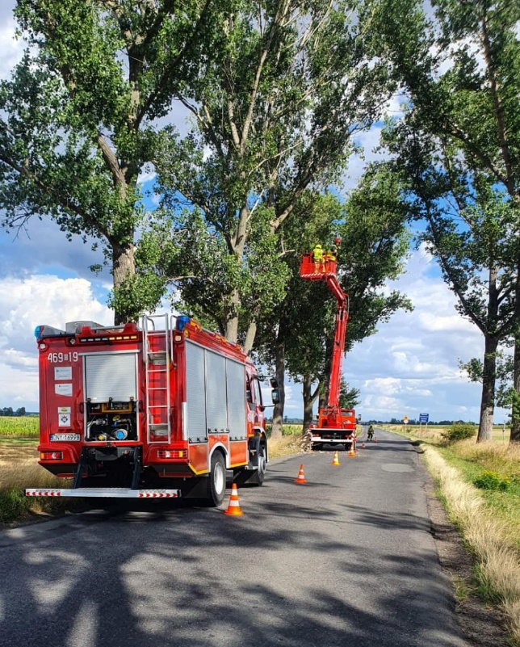
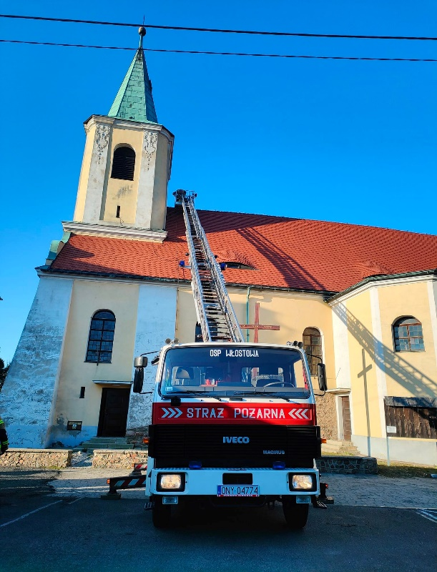
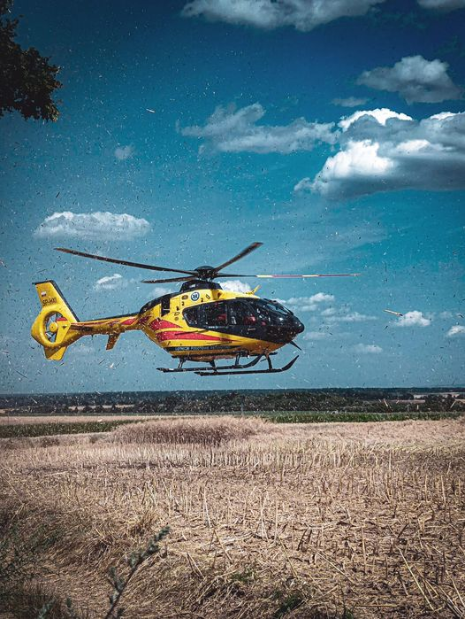
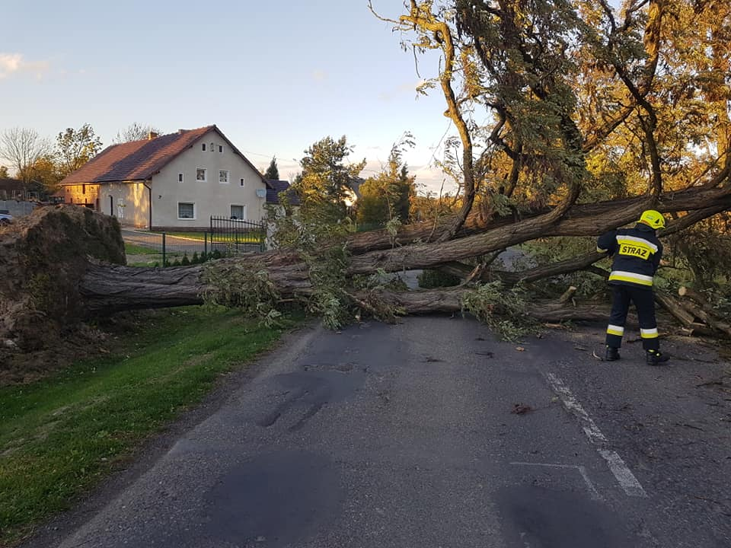
Ilość zdarzeń na terenie Gminy Korfantów w 2023 r
W 2023 roku na terenie Gminy Korfantów doszło do 129 zdarzeń, w których wymagana była interwencja jednostek ochrony przeciwpożarowej i jest to spadek o 27% do 2022 roku.
Ilość zdarzeń na terenie Gminy Korfantów w 2022 roku wyniosła 175 .

Slide 20
Ilość wyjazdów poszczególnych jednostek OSP do zdarzeń w roku 2023r.
Jednostka OSP | Ilość wyjazdów
OSP Korfantów | 74
OSP Ścinawa Mała | 43
OSP Przechód | 9
OSP Włodary | 24
OSP Włostowa | 12
OSP Węża | 9
OSP Rzymkowice | 8
OSP Kużnica Ligocka | 1
Razem: 180

Slide 21
Ważniejsze zdarzenia na terenie Gminy Korfantów w 2023 r.
Tragiczne zdarzenie do którego doszło 10 kwietnia, około godziny 16:20 na drodze powiatowej Korfantów – Puszyna. W wyniku wypadku, śmierć poniosło 3 osoby.

Slide 22
Ważniejsze zdarzenia na terenie Gminy Korfantów w 2023 r.
W dniu 24.04 o godzinie 21:42 doszło do pożaru garażu oraz budynku gospodarczego, w miejscowości Przechód.
W zdarzeniu uczestniczyło 7 zastępów straży pożarnej.

Slide 23
Ważniejsze zdarzenia na terenie Gminy Korfantów w 2023 r.
W dniu 31.05 o godzinie 16:58 jednostki KSRG z terenu Gminy Korfantów prowadziły działania przy pożarze fabryki mebli tapicerowanych w miejscowości Niwnica

Slide 24
Ważniejsze zdarzenia na terenie Gminy Korfantów w 2023 r.
W dniu 19.08 o godzinie 22:15 doszło do pożaru sklepu w miejscowości Włodary.
W działaniach uczestniczyło 6 zastępów straży pozarnej.

Slide 25
Ważniejsze zdarzenia na terenie Gminy Korfantów w 2023 r.
Pożar warsztatu w miejscowości Przydroże Małe. W akcji uczestniczyło 6 zastępów straży pożarnej.

Slide 26
Ważniejsze zdarzenia na terenie Gminy Korfantów w 2023 r.
Upadek mężczyzny z wysokości w trakcie prac polowych miejscowości Węża.

Slide 27
Ważniejsze zdarzenia na terenie Gminy Korfantów w 2023 r.
Usuwanie skutków burzy w miejscowości Jegielnica.

Slide 28
Ważniejsze zdarzenia na terenie Gminy Korfantów w 2023 r.
Zderzenie czołowe motocyklistów w miejscowości Włodary.

Slide 29
Szkolenia
Kurs Podstawowy KPP – 8 osób;
Recertyfikacja KPP – 7 osób;
Szkolenie dowódców OSP – 7 osób;
Szkolenie kierowców -konserwatorów – 4 osoby;
Szkolenie kierowców kat. C – 1 osoba;
Szkolenie specjalistyczne kierowców operatorów samochodów z drabiną mechaniczną – 2 osoby.
Szkolenie z metod usuwania powalonych drzew- 12 osób

Slide 30
Ćwiczenia i szkolenia jednostek OSP z terenu Gminy Korfantów
W 2023 r jednostki OSP uczestniczyły w następujących ćwiczeniach :
Ćwiczenia ewakuacyjne Zespołu Szklono Przedszkolnego w Ścinawie Małej, (szkoła), OSP Ścinawa Mała
Ćwiczenia ewakuacyjne przedszkola w Ścinawie Nyskiej, OSP Ścinawa Mała
Ćwiczenia ewakuacyjne Zespołu Szkolno Przedszkolnego we Włodarach, OSP Włodary
Ćwiczenia ewakuacyjne Niepublicznego Zespołu Szkolno - Przedszkolnego w Przechodzie. OSP Przechód
Ćwiczenia ewakuacyjne Szkoły Podstawowej nr 2 w Korfantowie, OSP Korfantów

Slide 31
Wydarzenia realizowane przez Samorząd Gminy oraz jednostki OSP
Gminny Turniej Wiedzy Pożarniczej, „ Młodzież zapobiega pożarom” w Korfantowie
Powiatowy Turniej Wiedzy Pożarniczej „ Młodzież zapobiega pożarom” w Korfantowie
Gminne Zawody Sportowo Pożarnicze w Ścinawie Małej
Gminne zawody CTIF Młodzieżowych Drużyn Pożarniczych w Korfantowie
Nocne zawody sportowo pożarnicze w Rzymkowicach
Manewry Ratownicze Jednostek OSP w Ścinawie Małej
Zawody Piłki Wodnej „ Wasserball” w Przechodzie,
Gminne Obchody Dnia Strażaka na Szwedzkiej Górce,

Slide 32
Dziękuje za Uwagę

